Slide 1
МБОУ «Ашковская основная школа» Храм Рождества Пресвятой Богородицы в Самуйлово
Учащиеся 6-7 классов
Руководитель: Бараненкова А.Н.
д.Ашково
2019 г.

Slide 2
Название объекта: Храм Рождества Пресвятой Богородицы. Архитектурный стиль: Классицизм
Год постройки: 1791. Год утраты:1943 (взорвана немцами) Архитектор:Ф.П. Казне Адрес:Смоленская область, Гагаринский район, Самуйлово
Проезд: Расположено в северо-восточной части области в 25 км к северу от Гагарина.
Координаты:55.767778, 35.0175

Slide 3
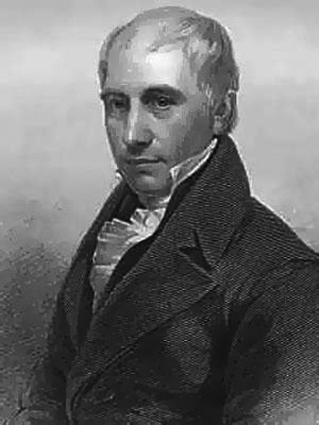
История храма Жан Франсуа Тома де Томон
В 18 в в селе Самуйлово располагалась усадьба князей Голицыных. Ее созданием занимался французский архитектор Жан Франсуа Тома де Томон. Роскошный дворец в стиле зрелого классицизма, отстроенный на Смоленской земле был первой работой мастера в России. Его покровители Голицыны открыли ему доступ и к другим проектам. Тома де Томон строил здание Санкт-Петербургской биржи на Васильевском острове, ансамбль стрелки Васильевского острова и мавзолей императора Павла I. . В тот момент усадьба включала в себя главный дом, флигель "Малый домик" и манеж (симметрично соединенные колоннадой с главным домом), двухэтажную каменную богадельню с примыкавшими деревянной конюшней и двумя каретными сараями, квадратный каменный скотный двор, каменную сыроварню, двухэтажный деревянный склад сыроварни, деревянный флигель для скотников, двухэтажный каменный конторский флигель и два деревянных амбара. Парк в Самуйлове был разделен на регулярную и пейзажную зоны каскадом прудов. Все шесть прудов имели свои названия: Самуйловский, Теняевский, Черный, Дворцовый, Нижний, Круглый. Возле прудов росли тополя, черемуха.

Slide 4
Самуйлово, бывшее имение кн. Голицына. Фасад со стороны сада.

Slide 5
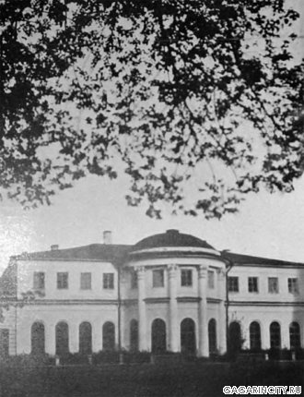
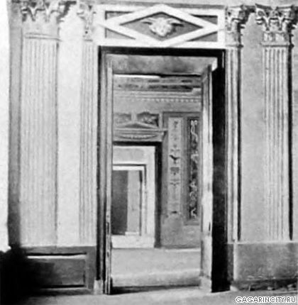
Самуйлово (Смоленская губ.), бывшее
имение кн. Голицына. Фасад со стороны подъезда.
Самуйлово. Деталь росписи зала.

Slide 6
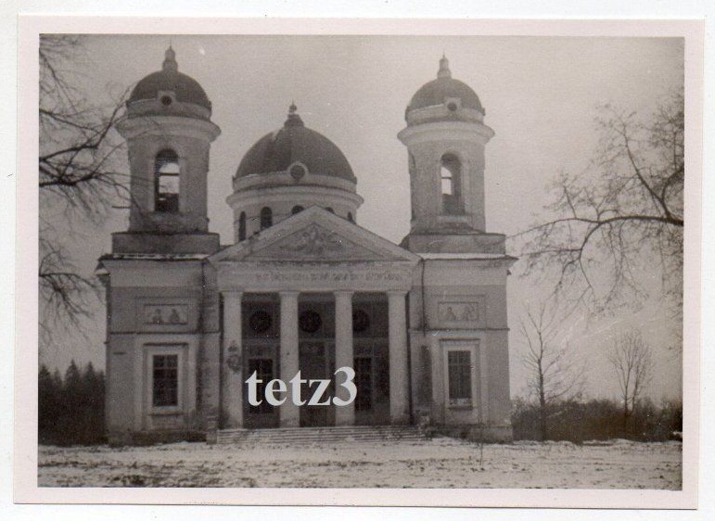
Выдающимся произведением зрелого классицизма была усадебная церковь Рождества Богородицы (1791), Теперь ее можно видеть только на редких фотографиях. Это был величественный храм в стиле классицизм с двумя колокольнями на западном фасаде. Колонные портики дворца и храма, зеркально повторяясь, торжественно замыкали парадный усадебный проспект. По фотографиям трудно судить об архитектуре исчезнувшей церкви более определенно. Виден только западный фасад с колоннами и удачно скомпонованными симметричными звонницами. Их купольные башни уравновешивала массивная полусфера храмовой ротонды, прорезанной 12 высокими арочными окнами.

Slide 7
Начало строительства храма зафиксировано в архивной переписке голицынского фонда РГАДА. В пространном послании приказчику Гжатской вотчины Николаю Соловьеву от 25 мая 1788 г. Д.М. Голицын поминал ему, что «каменная церковь здесь заложена 15 сего месяца во имя Рождества Пресвятой Богородицы с пределами Николая Чудотворца и Святых Благоверных Великих князей царевича Димитрия и князя Александра Невского и что к совершенному построению оной время полагается в четыре или в пять лет из своего собственного кирпича, своего бута, белого камня и извести». К письму прилагался контракт с подрядчиком Лукой Никитиным, крестьянином деревни Корякиной Владимирского наместничества. Приказчику надлежало «при всем оном строении иметь наиприлежнейший присмотр с наблюдением точного исполнения каменщиками как в прочности строения так и в чистоте кладки стен». «Для всечастного надзирания за каменщиками» также определились дворовые люди Максим Полежаев и Федор Угрюмое, «которые уже были в сей должности при строении каменной церкви в Крамской вотчине в селе Гнездилове и довольно насмотрелись, в чем что наблюдать должно».

Slide 8
Церковь Сошествия Святого Духа в селе Шкинь возле Коломны
Самуйловская церковь органично встраивается в ряд аналогичных сооружений русского классицизма, появившихся во многих усадьбах в 1770-1790-х гг., вслед за постройкой Троицкого собора Александро-Невского монастыря в Петербурге, послужившего для первых из них образцом.
Почетное место в линии русского храмостроения занимала церковь в голицынском Самуйлове. По общей композиции паперти, формам колоколен и разбивке фасадов памятник был близок к сохранившемуся до наших дней храму Сошествия Святого Духа в селе Шкинь возле Коломны. Его возвели в 1794 г. по заказу генерал-майора Г.И. Бибикова и, вероятно, по проекту московского архитектора Р.Р. Казакова. Самуйловская церковь строилась в те же годы, и происхождение ее проекта можно связывать с той же московской архитектурной средой.

Slide 9
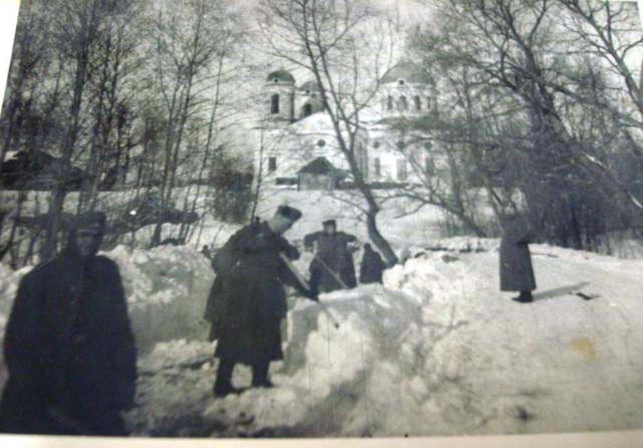
Уникальная фотография с изображением усадебной церкви из альбома немецкого офицера, 1942 год.
Рождественский храм был взорван немцами в 1943 году во время оккупации Смоленской области. Сегодня следует сожалеть не только об утрате незаурядного памятника классицизма, служившего украшением голицынской усадьбы, но и о его совершенной неизученности, можно сказать, потерянности для истории отечественной архитектуры. Это было произведение, выделяющееся на фоне усадебного архитектурного наследия, и, видимо, одно из лучших воплощений двухбашенной церковной типологии.

Slide 10
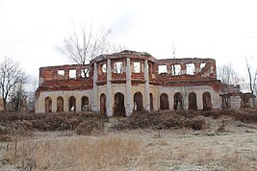
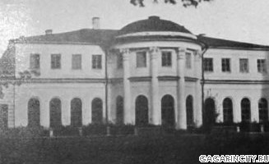
Во время Отечественной войны 1812 года французские солдаты не тронули Самуйлово. Маршал Ней был поражен великолепием усадебных построек и даже оставил на одной из стен главного дома надпись, которую перевели так: «Это здание представляет настолько художественное, во всех отношениях, архитектурное произведение, что истребление его огнем не должно считаться делом рук французской армии.» Уже в начале XX в. огромная усадьба с большим количеством построек была заброшена и разрушалась. Революция положения не исправила, а во время Великой Отечественной войны усадебные постройки пострадали настолько сильно, что уже не восстанавливались. Уцелел лишь один флигель, где еще в 1950-е годы размещалась школа (сейчас тоже разрушается).

Slide 11
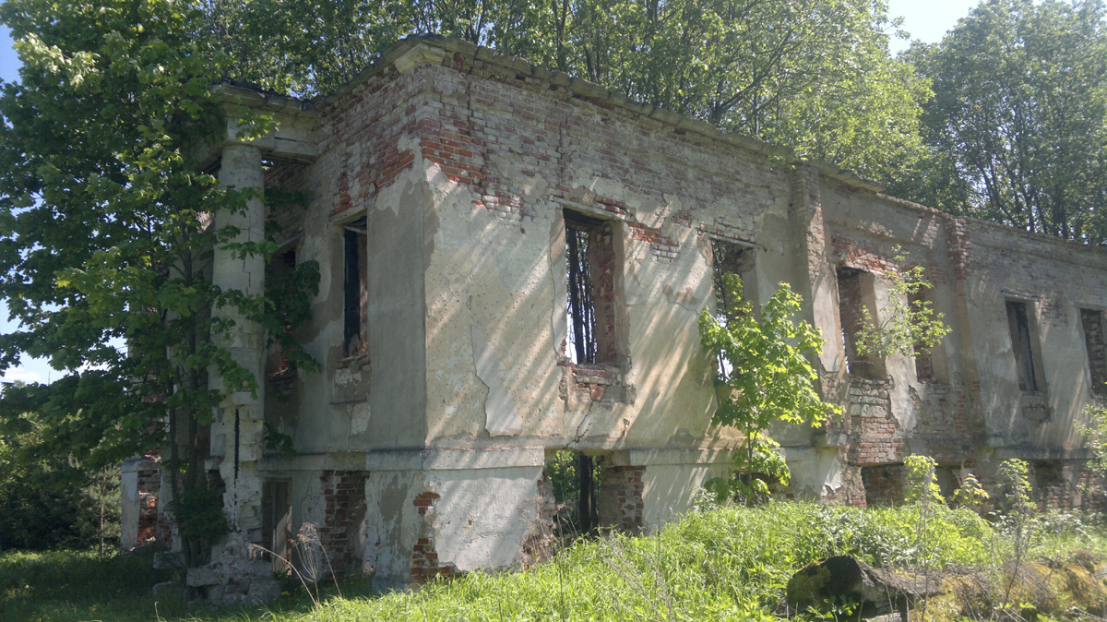
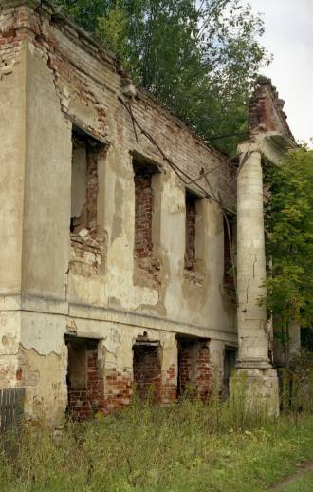
Так сегодня выглядит имение Голицыных

Slide 12
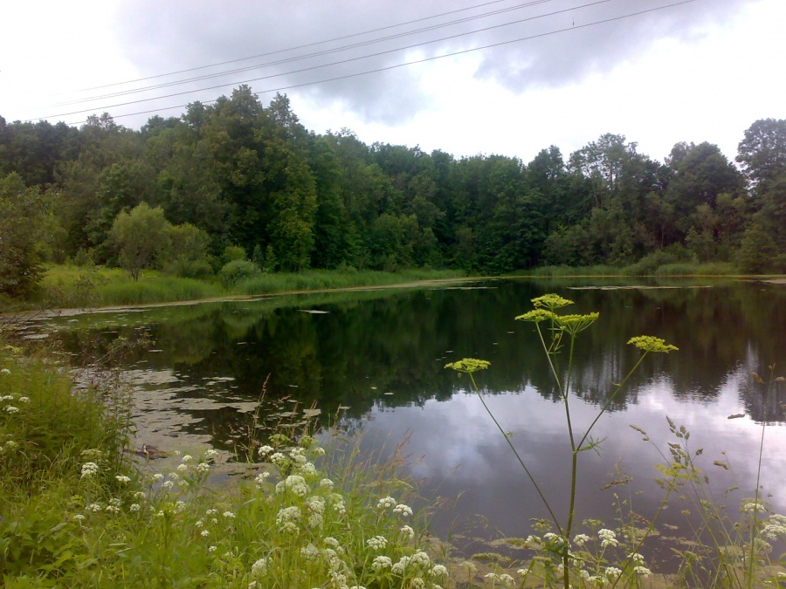
Современный вид каскадных прудов

Slide 13
Используемые источники: 1.Сайт Соборы.RU 2. gagarincity.ru 3.http://smolbattle.ru/lofiversion/index.php/
4.http://www.nasledie-smolensk.ru

Slide 14
Спасибо за внимание!

